Slide 1
Hiring-Assistant Problem

Slide 2
Algoritma Hiring-Assistant
procedure Hiring-Assistant(n: jumlah kandidat asisten)
best ← 0
for i = 0 to n
Interview(calon ke-i)
if calon ke-i lebih baik daripada kandidat ke-best
best ← i
Hire(i)

Slide 3
Analisis pada Algoritma
Kompleksitas algoritma ini bergantung pada jumlah calon / kandidat dan bagaimana urutan kualitas kandidat yang datang.
Jika proses interview dan hiring kandidat memiliki biaya (cost_{interview} dan cost_{hiring}) maka jumlah ini ditentukan oleh kandidat dan urutan kualitas kandidat yang datang.
Jika jumlah kandidat adalah n, maka jumlah biaya interview adalah cost_{interview}.n
Jika kandidat terbaik ada pada urutan m maka jumlah biaya hiring adalah cost_{hiring}.m. Kasus terburuk terjadi Ketika m = n atau kandidat terbaik ada pada urutan terakhir.
Oleh karena itu, perlu diukur berapa cost rata-rata dari algoritma ini.

Slide 4
Solusi
Indicator Random Variables
Randomized algorithm → mengacak urutan kandidat yang akan diinterview sehingga mengurangi peluang kandidat terbaik ada pada urutan terakhir
Probabilistic Analysis

Slide 5
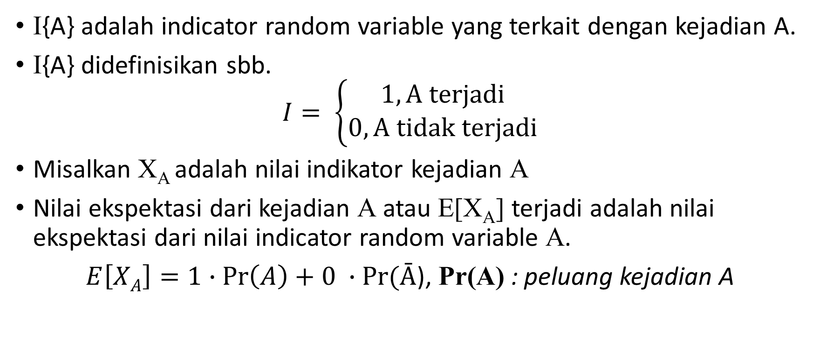
Indicator Random Variables
I{A} adalah indicator random variable yang terkait dengan kejadian A.
I{A} didefinisikan sbb.
$$I= \left\{\begin{aligned}1, A terjadi \\ 0, A tidak terjadi\end{aligned}\right.$$
Misalkan X_{A} adalah nilai indikator kejadian A
Nilai ekspektasi dari kejadian A atau E[X_{A}] terjadi adalah nilai ekspektasi dari nilai indicator random variable A.
$E\left[XA\right]=1∙\operatorname{Pr}\left(A\right)+0 ∙Pr⁡(Ā$), Pr(A) : peluang kejadian A

Slide 6
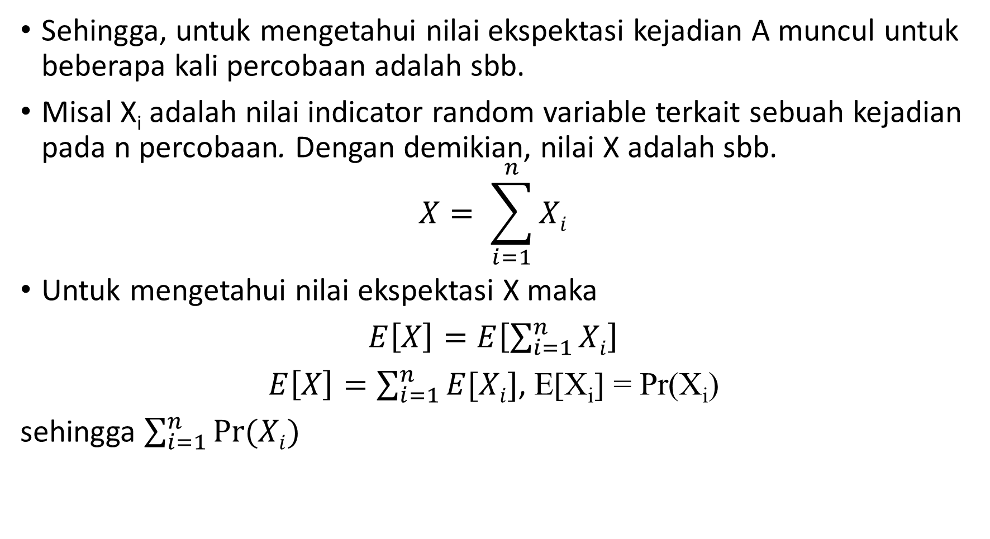
Sehingga, untuk mengetahui nilai ekspektasi kejadian A muncul untuk beberapa kali percobaan adalah sbb.
Misal X_{i} adalah nilai indicator random variable terkait sebuah kejadian pada n percobaan. Dengan demikian, nilai X adalah sbb.
$$X= \sum_{i=1}^{n}{Xi}$$
Untuk mengetahui nilai ekspektasi X maka
$E\left[X\right]=E\left[\sum_{i=1}^{n}{Xi}\right]$
$E\left[X\right]=\sum_{i=1}^{n}{E[Xi}]$, E[X_{i}] = Pr(X_{i})
sehingga $\sum_{i=1}^{n}{Pr⁡(Xi)}$

Slide 7
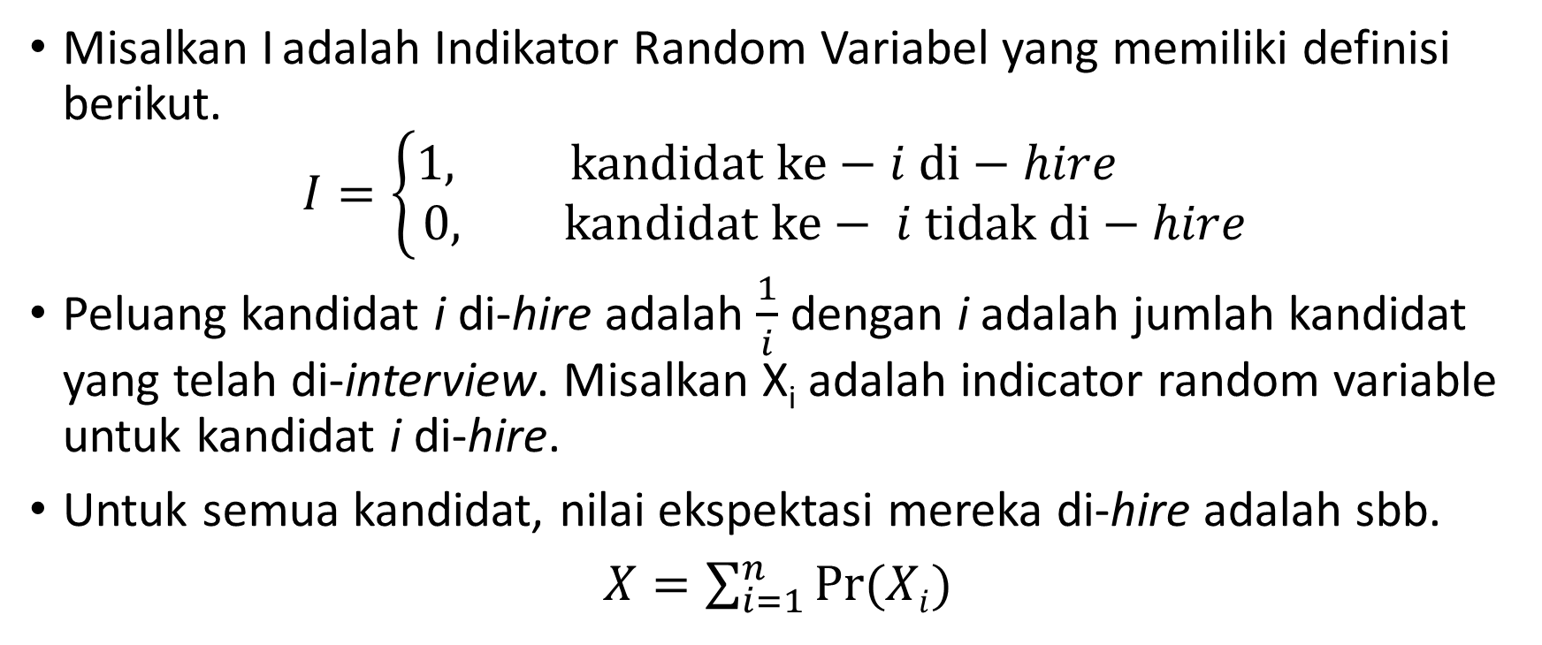
Indicator Random Variables pada Algoritma
Misalkan I adalah Indikator Random Variabel yang memiliki definisi berikut.
$$I=\left\{\begin{aligned}1, kandidat ke−i di−hire \\ &0, kandidat ke− i tidak di−hire\end{aligned}\right.$$
Peluang kandidat i di-hire adalah $\frac{1}{i}$ dengan i adalah jumlah kandidat yang telah di-interview. Misalkan X_{i} adalah indicator random variable untuk kandidat i di-hire.
Untuk semua kandidat, nilai ekspektasi mereka di-hire adalah sbb.
$X=\sum_{i=1}^{n}{Pr⁡(Xi)}$

Slide 8
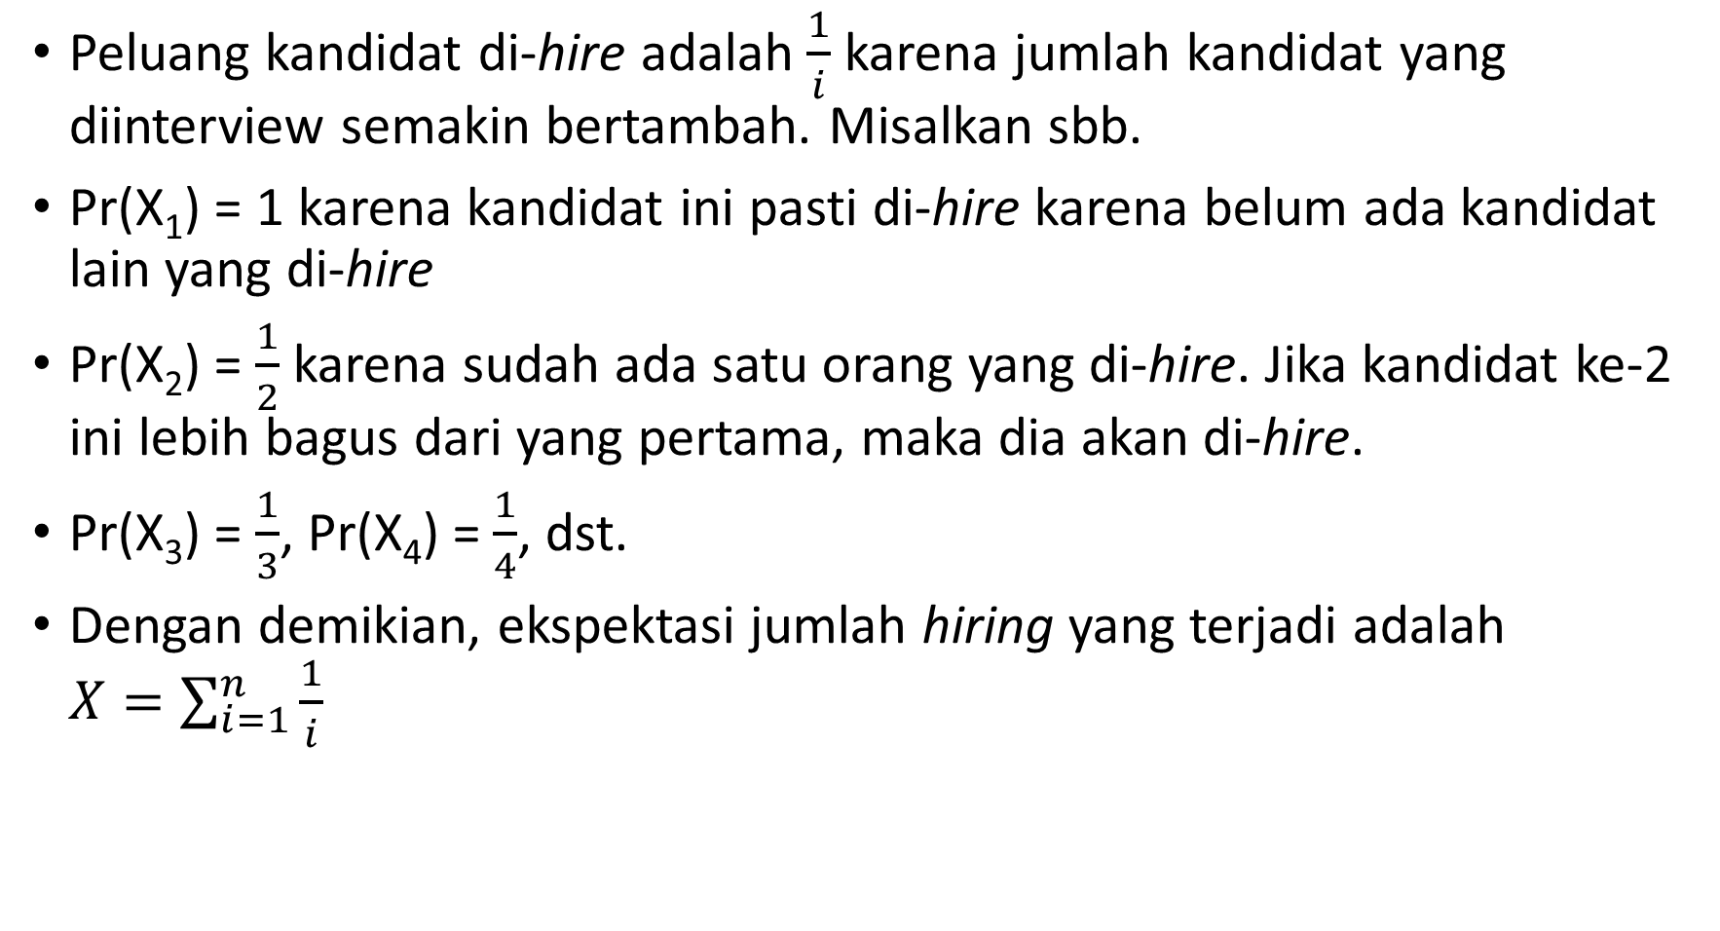
Peluang kandidat di-hire adalah $\frac{1}{i}$ karena jumlah kandidat yang diinterview semakin bertambah. Misalkan sbb.
Pr(X₁) = 1 karena kandidat ini pasti di-hire karena belum ada kandidat lain yang di-hire
Pr(X₂) = $\frac{1}{2}$ karena sudah ada satu orang yang di-hire. Jika kandidat ke-2 ini lebih bagus dari yang pertama, maka dia akan di-hire.
Pr(X₃) = $\frac{1}{3}$, Pr(X₄) = $\frac{1}{4}$, dst.
Dengan demikian, ekspektasi jumlah hiring yang terjadi adalah $X=\sum_{i=1}^{n}{\frac{1}{i}}$

Slide 9
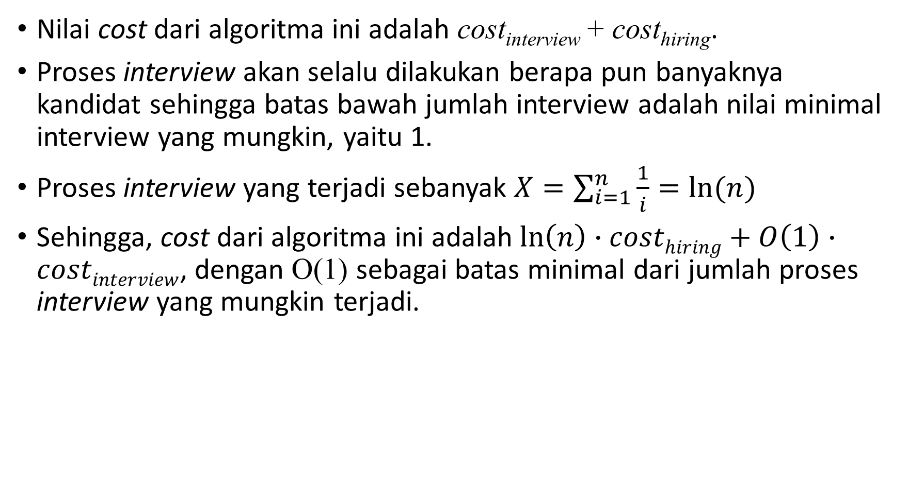
Nilai cost dari algoritma ini adalah cost_{interview} + cost_{hiring}.
Proses interview akan selalu dilakukan berapa pun banyaknya kandidat sehingga batas bawah jumlah interview adalah nilai minimal interview yang mungkin, yaitu 1.
Proses interview yang terjadi sebanyak $X=\sum_{i=1}^{n}{\frac{1}{i}}=ln⁡(n)$
Sehingga, cost dari algoritma ini adalah $\ln\left(n\right)∙costhiring+O郗1∙costinterview$, dengan O(1) sebagai batas minimal dari jumlah proses interview yang mungkin terjadi.

Slide 10
Randomized Algorithm
procedure Hiring-Assistant(n: jumlah kandidat asisten)
Permute(n) // Antrian diacak dan diurutkan ulang
best ← 0
for i = 0 to n
Interview(calon ke-i)
if calon ke-i lebih baik daripada kandidat ke-best
best ← i
Hire(i)

Slide 11
Permute-By-Sorting
n = A.length
let P[1..n] be a new array
for i = 1 to n
P[i] = Random(i, n³)
sort A using P as sorting keys

Slide 12
Permute-by-Sorting
Antrian interview diacak dan diurutkan berdasarkan prioritas. Dalam bentuk value pair <prioritas kandidat, urutan kandidat>, antrian n = 5 dapat diacak sebagai berikut.
Sebelum diacak: <1, 1>, <2, 2>, <3, 3>, <4, 4>, <5, 5> Setelah diacak: <1, 3>, <2, 5>, <3, 4>, <4, 1>, <5, 2>
Jika kandidat terbaik ada pada urutan terakhir (n = 5), proses hiring hanya cukup terjadi dua kali.
Cost_{hiring} dapat memiliki peluang untuk berkurang. Akan tetapi prosedur Acak-Antrian dan pengurutan ulang memiliki cost tersendiri.

Slide 13
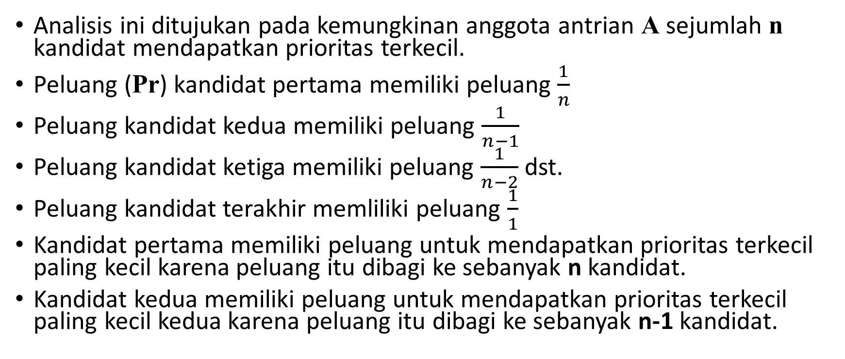
Analisis Probabilitas pada Permute-By-Sorting
Analisis ini ditujukan pada kemungkinan anggota antrian A sejumlah n kandidat mendapatkan prioritas terkecil.
Peluang (Pr) kandidat pertama memiliki peluang $\frac{1}{n}$
Peluang kandidat kedua memiliki peluang $\frac{1}{n−1}$
Peluang kandidat ketiga memiliki peluang $\frac{1}{n−2}$ dst.
Peluang kandidat terakhir memliliki peluang $\frac{1}{1}$
Kandidat pertama memiliki peluang untuk mendapatkan prioritas terkecil paling kecil karena peluang itu dibagi ke sebanyak n kandidat.
Kandidat kedua memiliki peluang untuk mendapatkan prioritas terkecil paling kecil kedua karena peluang itu dibagi ke sebanyak n-1 kandidat.

Slide 14
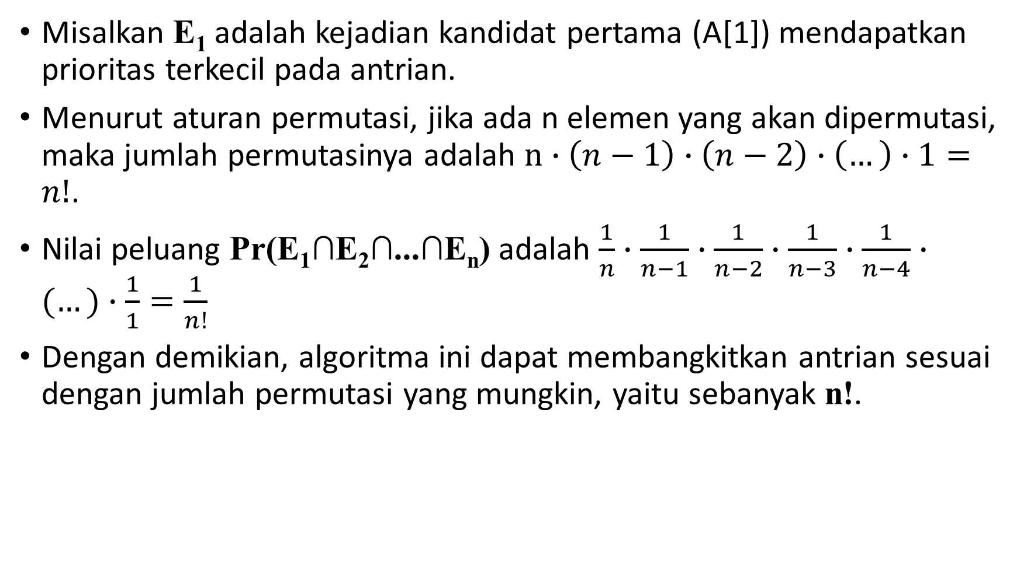
Misalkan E₁ adalah kejadian kandidat pertama (A[1]) mendapatkan prioritas terkecil pada antrian.
Menurut aturan permutasi, jika ada n elemen yang akan dipermutasi, maka jumlah permutasinya adalah $n∙\left(n−1\right)∙\left(n−2\right)∙\left(…\right)∙1=n!$.
Nilai peluang Pr(E₁∩E₂∩...∩E_{n}) adalah $\frac{1}{n}∙\frac{1}{n−1}∙\frac{1}{n−2}∙\frac{1}{n−3}∙\frac{1}{n−4}∙(…)∙\frac{1}{1}=\frac{1}{n!}$
Dengan demikian, algoritma ini dapat membangkitkan antrian sesuai dengan jumlah permutasi yang mungkin, yaitu sebanyak n!.

Slide 15
Randomize-In-Place
n = A.length
for i = 1 to n
Swap(A[i], A[Random(i, n)]

Slide 16
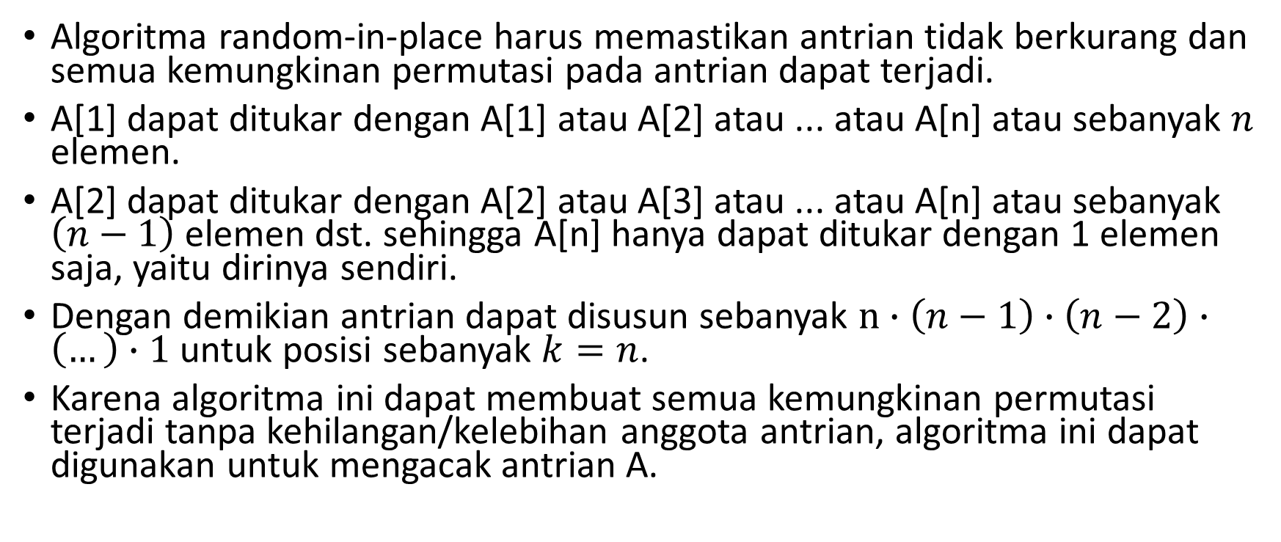
Analisis pada Randomize-In-Place
Algoritma random-in-place harus memastikan antrian tidak berkurang dan semua kemungkinan permutasi pada antrian dapat terjadi.
A[1] dapat ditukar dengan A[1] atau A[2] atau ... atau A[n] atau sebanyak $n$ elemen.
A[2] dapat ditukar dengan A[2] atau A[3] atau ... atau A[n] atau sebanyak $\left(n−1\right)$elemen dst. sehingga A[n] hanya dapat ditukar dengan 1 elemen saja, yaitu dirinya sendiri.
Dengan demikian antrian dapat disusun sebanyak $n∙\left(n−1\right)∙\left(n−2\right)∙\left(…\right)∙1$ untuk posisi sebanyak $k=n$.
Karena algoritma ini dapat membuat semua kemungkinan permutasi terjadi tanpa kehilangan/kelebihan anggota antrian, algoritma ini dapat digunakan untuk mengacak antrian A.

Slide 17
Exercise: Permute-Without-Identity
n = A.length
for i = 1 to (n-1)
Swap(A[i], A[Random(i+1, n)])

Slide 18
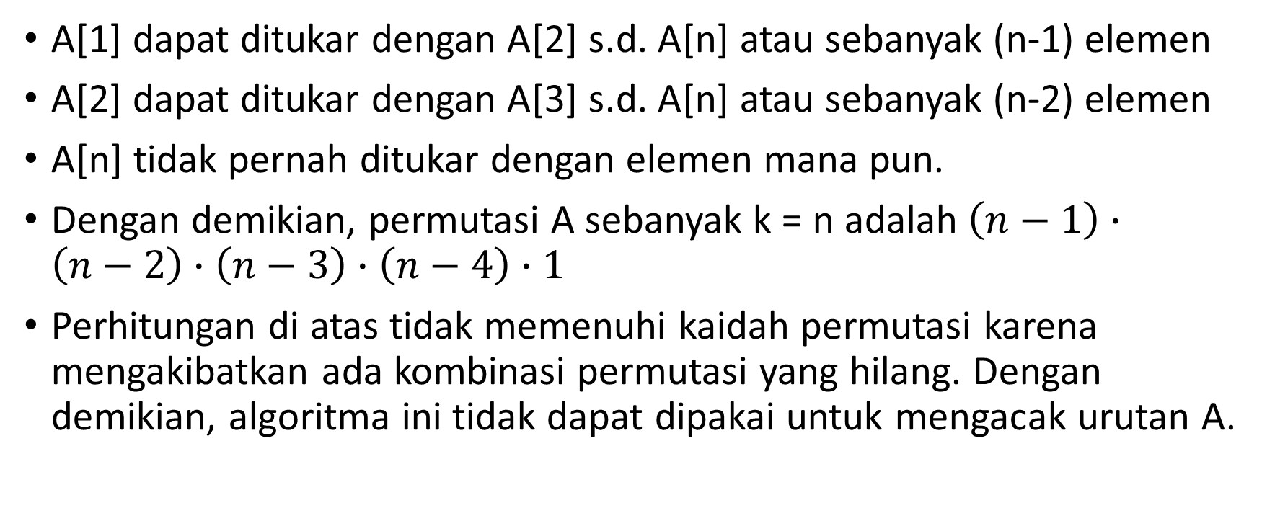
Analisis pada Permute-Without-Identity
A[1] dapat ditukar dengan A[2] s.d. A[n] atau sebanyak (n-1) elemen
A[2] dapat ditukar dengan A[3] s.d. A[n] atau sebanyak (n-2) elemen
A[n] tidak pernah ditukar dengan elemen mana pun.
Dengan demikian, permutasi A sebanyak k = n adalah $\left(n−1\right)∙\left(n−2\right)∙\left(n−3\right)∙\left(n−4\right)∙1$
Perhitungan di atas tidak memenuhi kaidah permutasi karena mengakibatkan ada kombinasi permutasi yang hilang. Dengan demikian, algoritma ini tidak dapat dipakai untuk mengacak urutan A.

Slide 19
Exercise: Permute-With-All
n = A.length
for i = 1 to n
Swap(A[i], A[Random(1, n)])

Slide 20
Analisis pada Permute-With-All
A[1] dapat ditukar dengan A[1] atau A[2] atau ... atau A[n], atau dapat ditukar dengan satu dari n elemen.
A[2] dapat ditukar dengan A[1] atau A[2] atau ... atau A[n], atau dapat ditukar dengan satu dari n elemen.
Sehingga, A[n] pada urutan terakhir dapat ditukar dengan satu dari n elemen. Dengan demikian, boleh jadi ada kesamaan antara elemen dari antrian A dan konsekuensinya ada antrian yang hilang.
Oleh karena ini algoritma ini tidak dapat digunakan untuk mengacak antrian.

